Slide 1

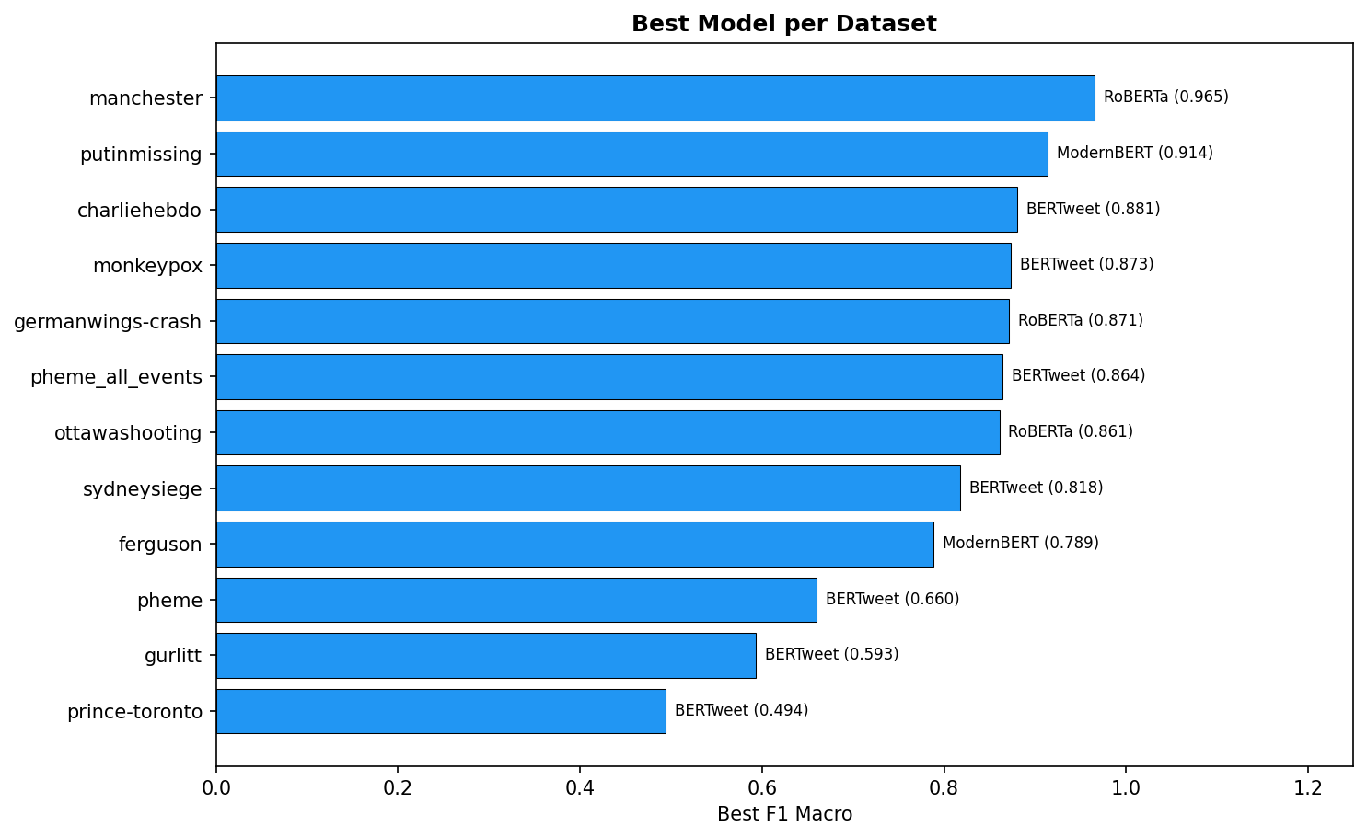
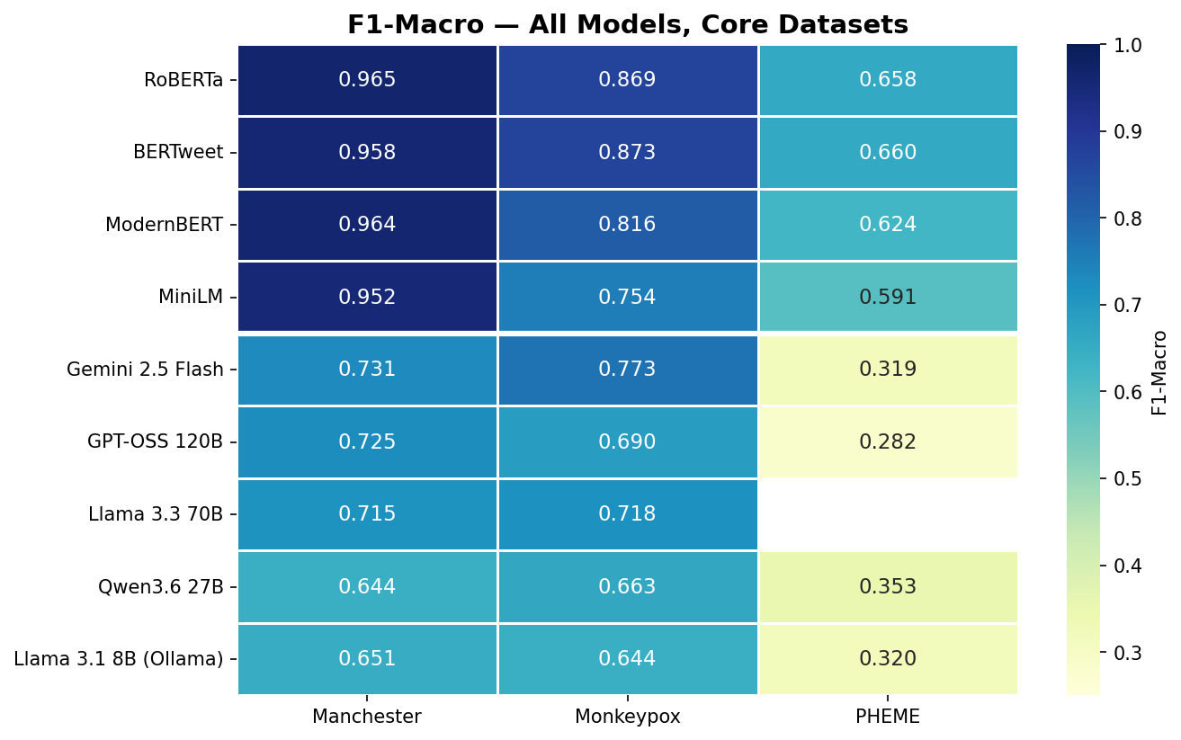
סיווג ציוצים באמצעות מודלי שפה גדולים
בגישת Zero-Shot למידע כוזב
יהונתן שדה | שובל ברמלי מנחה: ד"ר אבי יוסיפוף
המרכז האקדמי למשפט ולעסקים | סדנה לפרויקטים - פרויקט גמר | תשפ"ו 2026
9
12
48
62
מודלים בהשוואה
מאגרי נתונים
מודלים מכווננים
שילובי מודל-מאגר
בשורה התחתונה
הבעיה והמטרה
0.965
0.773
0.319
ברשת X מופצים בזמן אמת גם שמועות ומידע כוזב; ציוצים קצרים ותלויי-הקשר קשים לסיווג אוטומטי.
המטרה: לבחון האם מודלי שפה גדולים בגישת Zero-Shot משתווים למודלי Transformer שעברו Fine-Tuning ייעודי.
השיא הכולל: RoBERTa מכוונן
Gemini: הטוב מבין מודלי Zero-Shot
Zero-Shot קורס בזיהוי שמועות
המודל המנצח בכל מאגר
שיטה בקצרה
4 קידודים עברו Fine-Tuning על כל מאגר (5-Fold CV):
RoBERTa | BERTweet | MiniLM | ModernBERT
5 מודלי LLM בגישת Zero-Shot עם פרומפט אחיד:
Llama 3.1 | Gemini 2.5 | GPT-OSS | Llama 3.3 | Qwen3.6
מדד מרכזי: F1-Macro - מאזן בין כל המחלקות.
כל המודלים על המאגרים הראשיים
מסקנות
Fine-Tuning מנצח בכל 12 המאגרים - אך מודלי ענן גדולים מצמצמים את הפער (0.71-0.77).
BERTweet, שאומן מראש על ציוצים, עוקף את RoBERTa בחלק מהאירועים - יתרון לדומיין.
זיהוי שמועות שובר את Zero-Shot: במאגר PHEME גם Gemini קורס ל-0.32.
במשימות רגישות ותלויות-הקשר - Fine-Tuning ייעודי עדיין הכרחי.
github.com/Yoni140/zeroshot_project

